Slide 1
中兴通简税
人文税务·陪伴成长
《中兴通简税新功能解读——发票认证篇》 -211229期
直播马上开始
热线：010-62965988
网址：www.62212366.com

Slide 2
关于中兴通
关于中兴通简税
中兴通简税以“人文税务·陪伴成长”为愿景，深入研究税收政策、税务业务，时刻倾听于客户，帮助客户掌握时政、优化业务过程、创新运营模式、优化岗位结构，陪伴客户共同成长。
♦ 发票销项互联产品
服务于企业业务，支持与业务端、核算端、收款端对接，满足多柜台开具、客户扫码开具、批量导入开具、系统对接开具、纸票电票混合开具等情景，覆盖开票申请、审批、制单、合并拆分、发票开具、发票交付等全业务过程。
♦ 发票进项互联产品
为企业提供进项发票全生命周期管理，覆盖发票签收归集、发票验真、发票合规检查、上游风险监测、发票抵扣认证、发票电子化归档等环节。发票签收支持电子邮箱、短信、扫描、扫码、导入等多种便捷归集方式。
♦ 知识服务
中兴通简税通过客户端（e企简税）、网站（办税行）、手机APP（在e企）、公众号（办税行）、短信等方式，向客户持续提供新政动态、电子税务局更新、税政解读、涉税应用操作指导、财税实务培训等服务。
♦ 咨询服务
中兴通简税通过7×12小时热线（010-62965988/4006005066）、在线客服和企业微信等方式，为客户提供权威的税政答疑、涉税办事指导、电子税务局操作辅导和远程协办服务。
♦ 顾问服务
中兴通简税倾听于客户，帮助客户理解税收优惠政策、梳理内部业务流程和岗位结构，针对性的为客户提供优化方案或建议。
热线：010-62965988
网址：www.62212366.com

Slide 3
红包派发

Slide 4
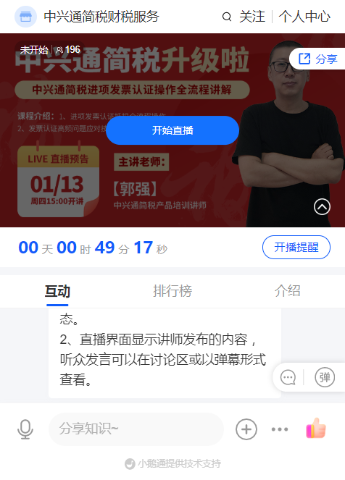
欢迎大家积极转发分享，让更多人一起学习
直播间点击分享按钮即可转发
截图给客服，领分享红包
热线：010-62965988
网址：www.62212366.com

Slide 5
本次主题
中兴通简税新功能抢先看
—— 发票认证篇

Slide 6
中兴通简税简介
中兴通简税，在原有“e企简税”业务功能的基础上，致力于打造一个覆盖发票获取、业务应用、存储环节的发票管理平台，旨在帮助纳税人安全保管发票、提高业务效率、规避票据风险。
e企简税
中兴通简税

Slide 7
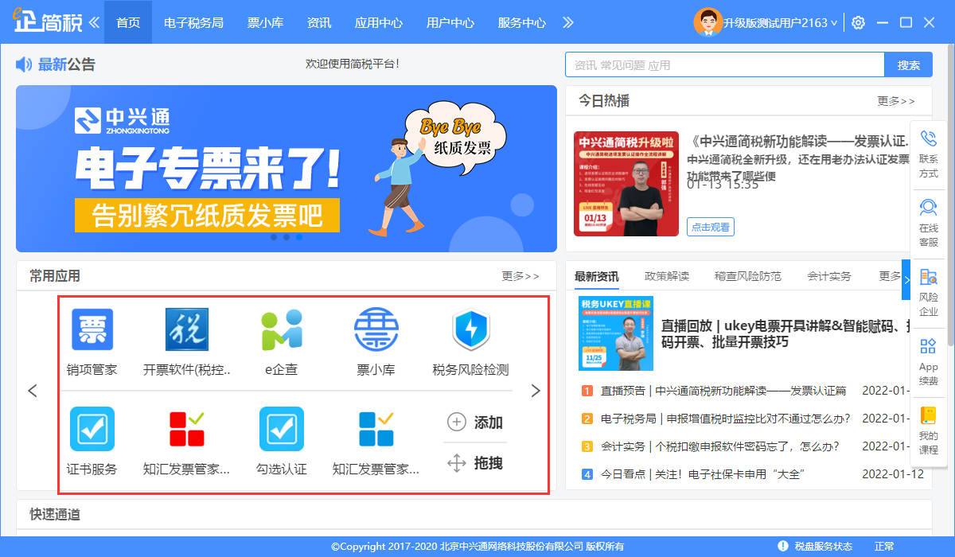
中兴通简税——原e企简税业务功能主界面

Slide 8
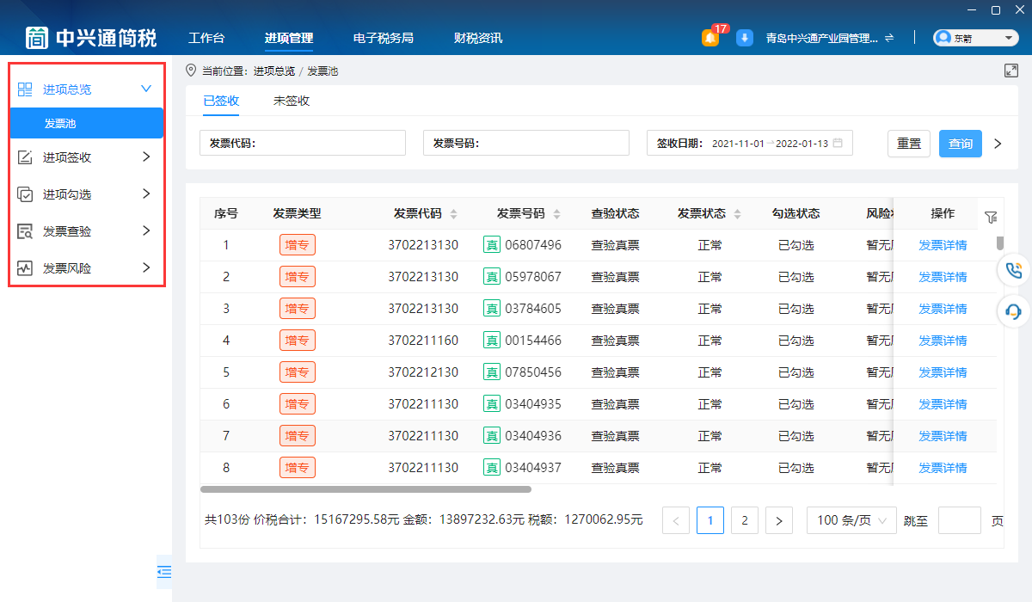
中兴通简税——中兴通简税业务功能主界面

Slide 9
中兴通简税——勾选认证
勾选认证业务流程对比
中兴通简税
Notes:
不是问题，而是中兴通简税重大升级后，提出的一个新概念

Slide 10
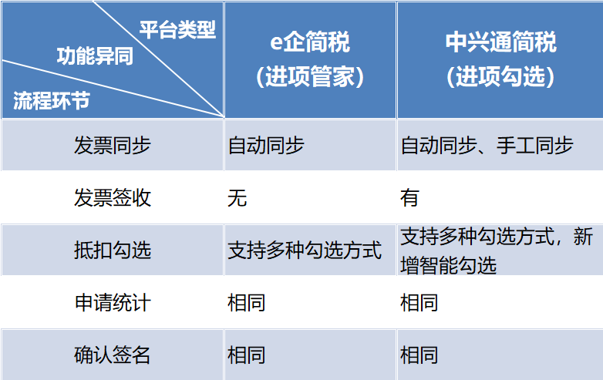
中兴通简税——业务流程对比

Slide 11
中兴通简税——发票同步
同步企业当前属期的待认证发票数据，可分为“自动同步发票” 和“手工发票同步发票” 两种方式
自动同步发票：首次登录使用时需要进行同步发票设置操作，如再次登录使用，仅需将税控设备插入电脑，系统便可自动同步发票
手工同步发票：在“抵扣勾选” 页面右上角点击【数据同步】，人工触发同步发票。适用于发票数据缺失的情况

Slide 12
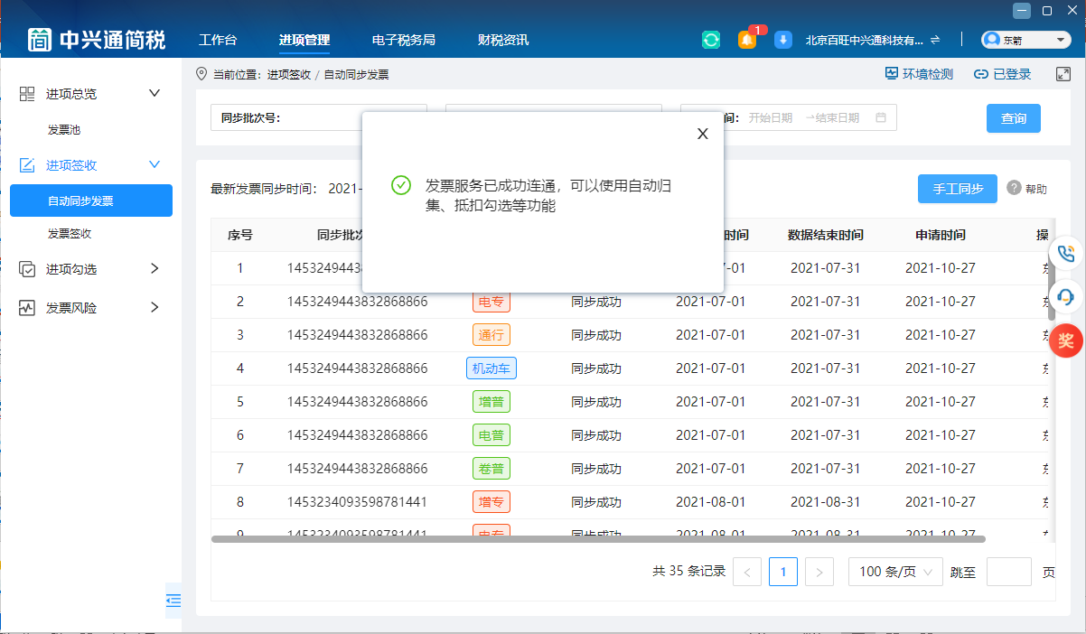
中兴通简税——发票台账
自动连接税务局端
定时同步税务局端全量发票数据，全面展示发票信息
构建企业端发票台账的数据基础
Notes:
画圈的都是台账范畴

Slide 13
中兴通简税——业务流程对比

Slide 14
中兴通简税——发票签收
为什么要进行发票签收
无法立刻
验签辨伪查重
发票收没收过
不知道上游企业异常
抵扣税额没筹划
错开发票人工识别难
发票状态难以第一时间获知

Slide 15
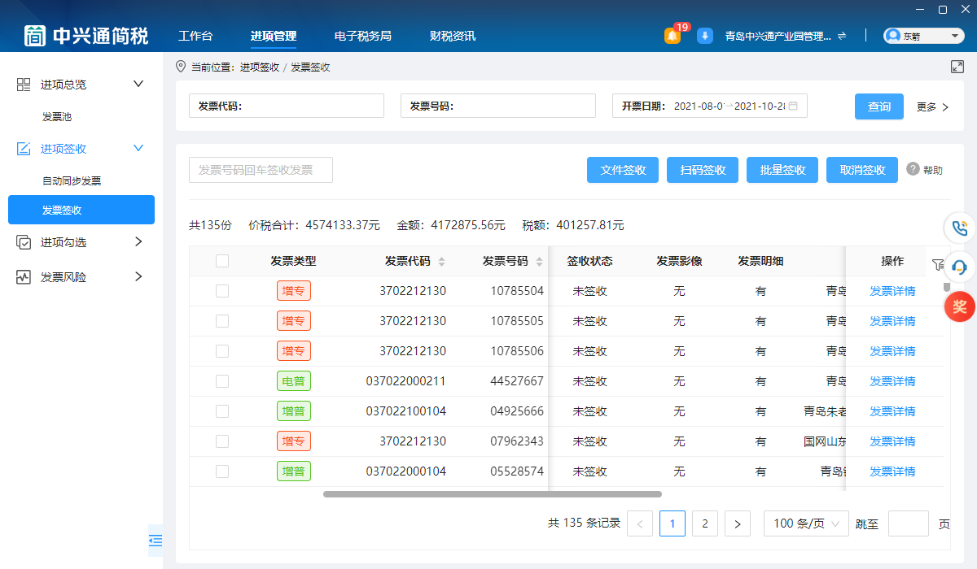
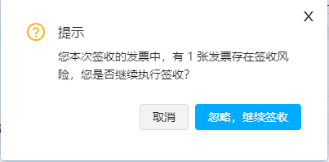
中兴通简税——发票签收
通过数据标记的方式，将企业实际收到的发票文件与税局端同步的发票数据之间建立对应关系，从而实时清晰地掌握发票的接收情况及管控范围
支持多角色、多方式签收发票

Slide 16
中兴通简税——业务流程对比

Slide 17
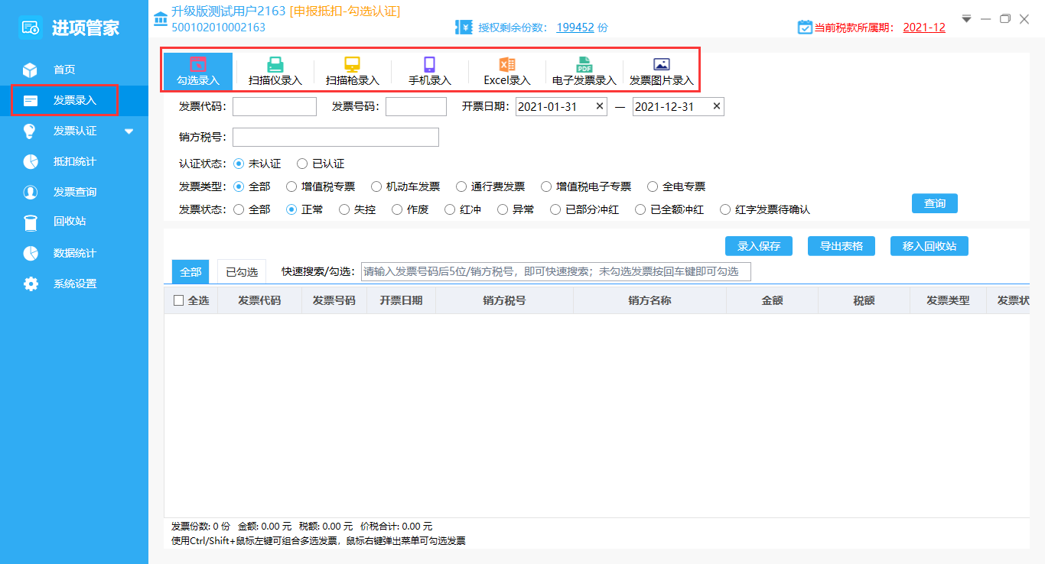
中兴通简税——原e企简税（进项管家）发票录入界面

Slide 18
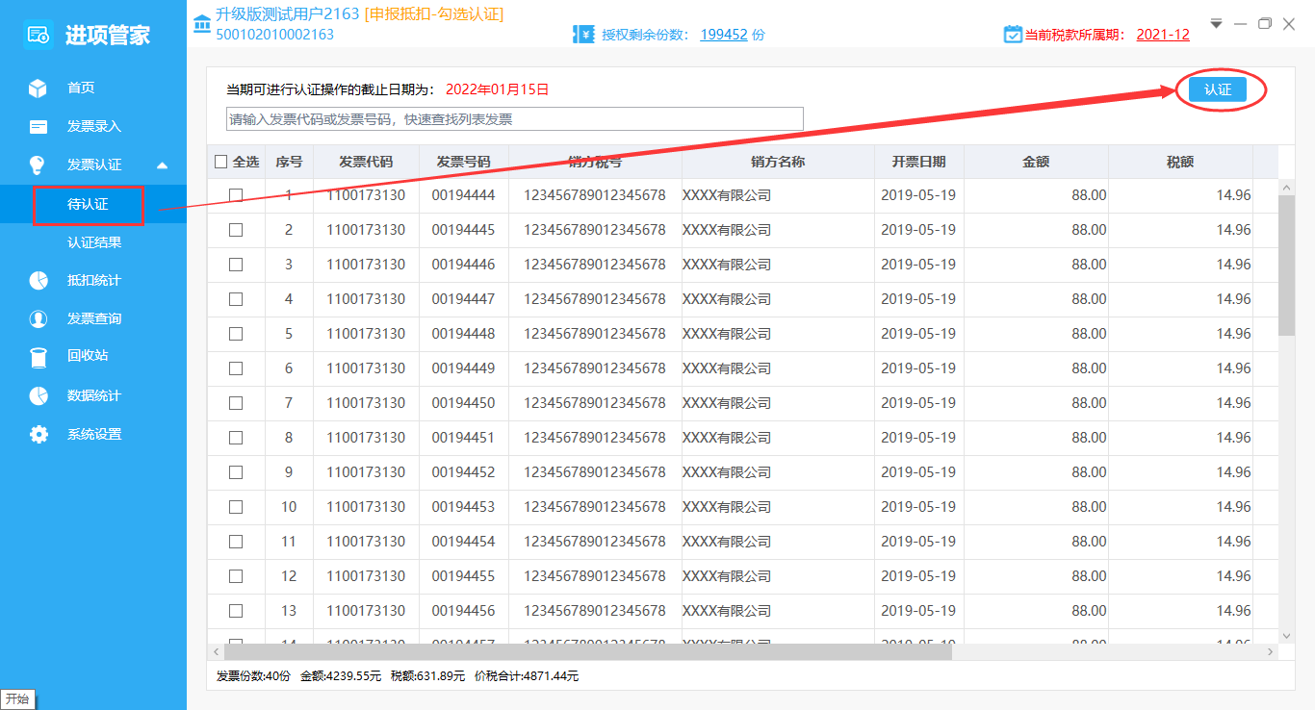
中兴通简税——原e企简税（进项管家）发票待认证界面

Slide 19
中兴通简税——抵扣勾选
系统提供了三种勾选（认证）发票方式，分别为“快速勾选”、“智能勾选”、“扫描仪勾选”
智能勾选：根据输入的理想税额，平台自动对已签收的发票进行勾选
快速勾选：可通过列表选择、发票号码后4位快速查询、扫码枪扫描二维码快速选择发票进行勾选
扫描仪勾选：通过扫描仪扫描发票，解析出的发票数据自动与待认证数据进行匹配，匹配成功的发票即可进行勾选

Slide 20
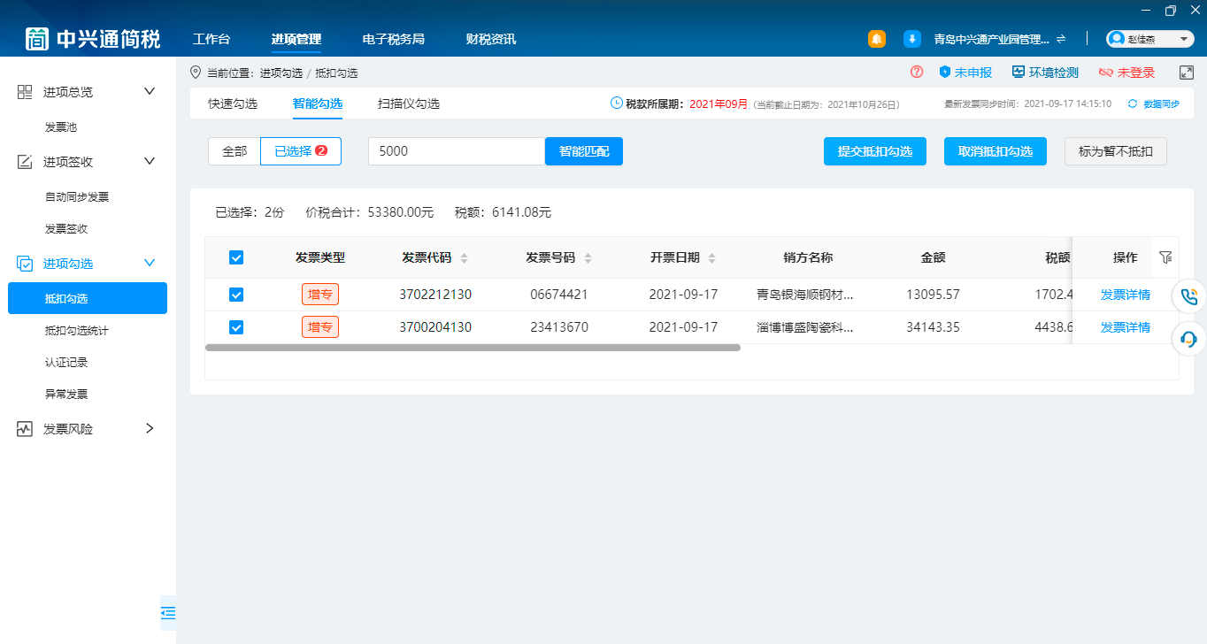
中兴通简税——智能勾选
通过输入的理想税额，点击【智能匹配】 ，平台自动对已签收的发票进行勾选
智能勾选按开票日期升序勾选发票，勾选发票税额累加可能大于或等于理想税额

Slide 21
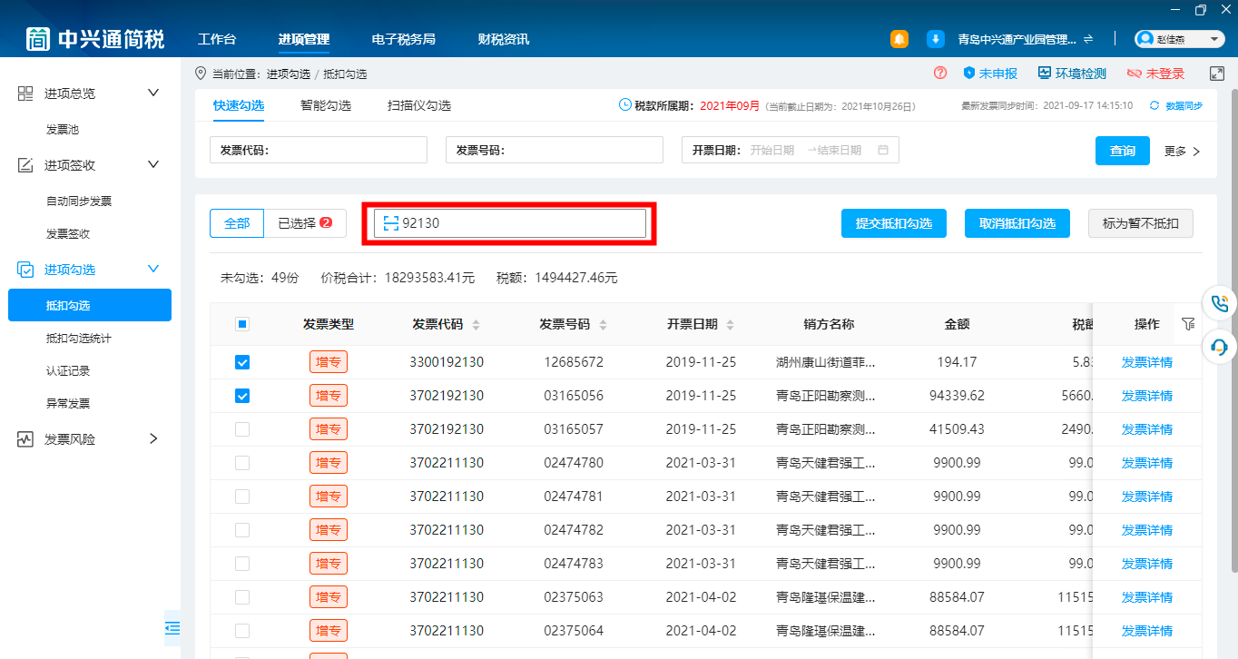
中兴通简税——快速勾选
在发票列表中直接勾选待认证发票
输入发票后4位，点击回车键，快速选择勾选发票
使用扫码枪扫描发票二维码，快速选择勾选发票

Slide 22
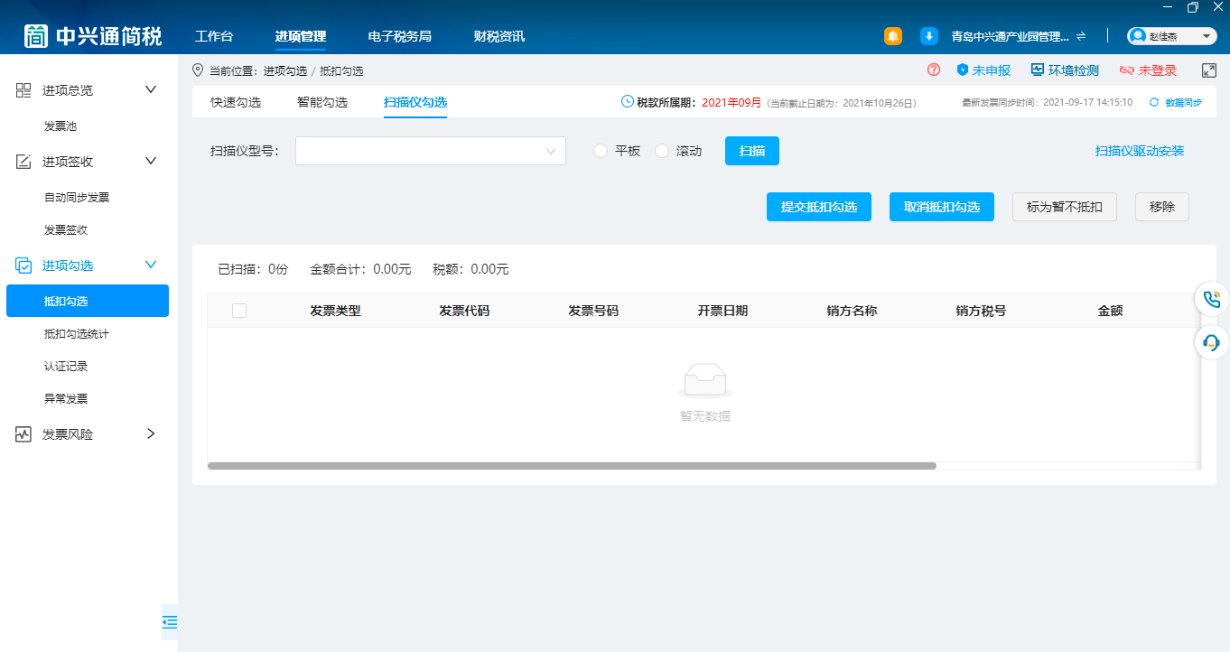
中兴通简税——扫描仪勾选
通过扫描仪扫描发票方式，自动解析发票影像信息，匹配待认证发票信息自动勾选

Slide 23
中兴通简税——抵扣勾选统计
其它重要业务功能
中兴通简税
Notes:
不是问题，而是中兴通简税重大升级后，提出的一个新概念

Slide 24
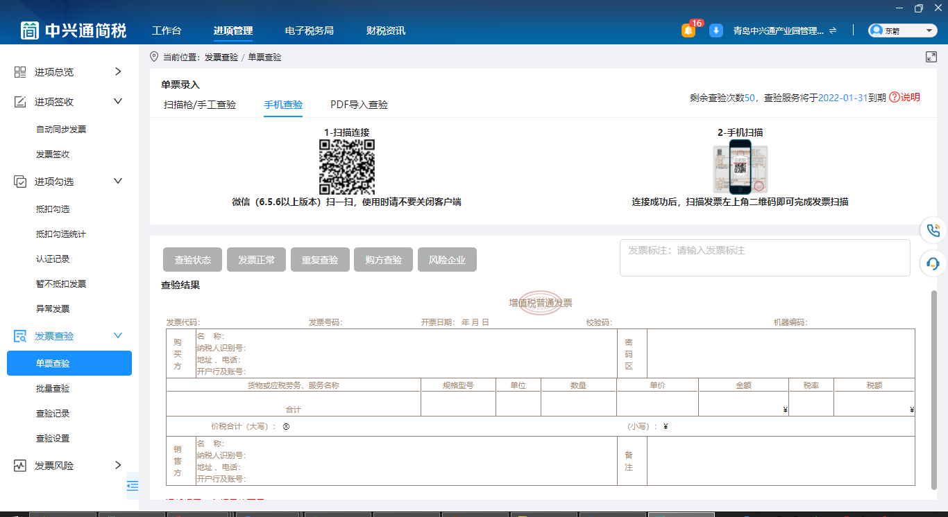
中兴通简税——发票查验

Slide 25
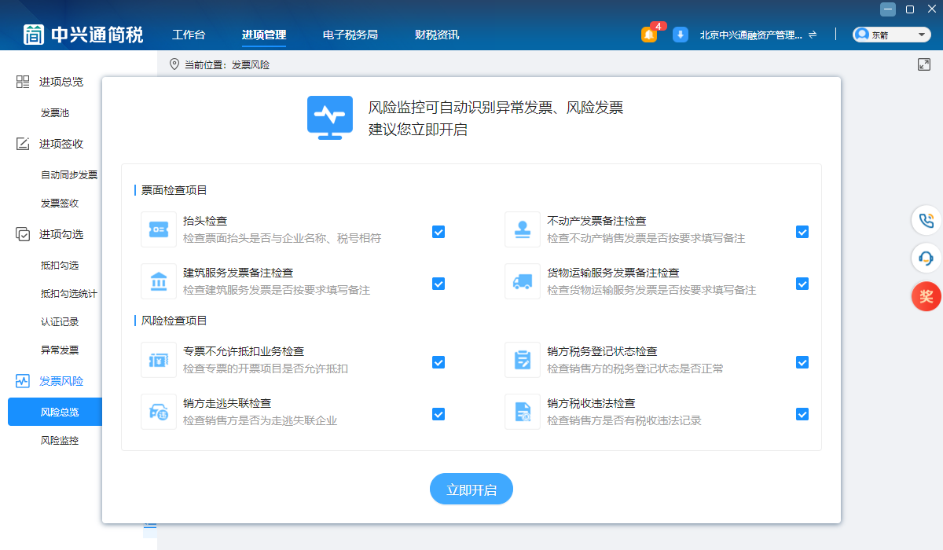
中兴通简税——发票风险

Slide 26
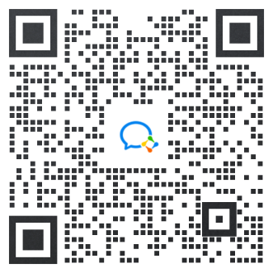
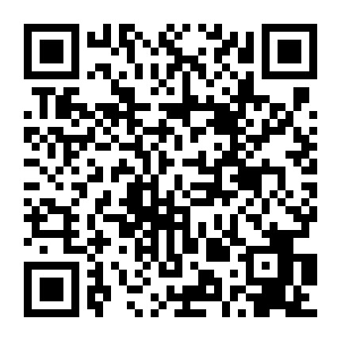
联系我们
中兴通 · 呼叫中心热线：010-62965988
网址：www.62212366.com
客服微信
微信公众号
在e企APP
一对一专属微信客服
享受会员群业务服务
及时获取直播提醒、
办税提醒等提示信息
提供直播回放、产品
业务、在线问问服务

Slide 27
讨论区可以提问交流哟
答疑时间

Slide 28
谢 谢 观 看

